Slide 1


Slide 2
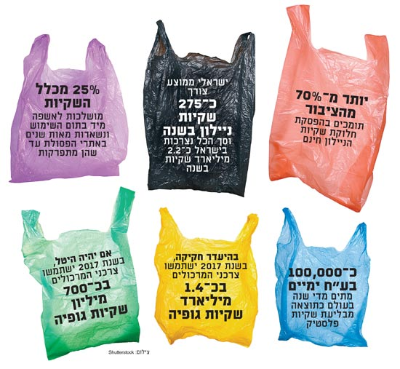
צפו סרטון פתיחה:
https://youtu.be/ZdIg187b5Nc
נתונים לשנת 2017 עם כניסת החוק לצימצום השימוש בשקיות פלסטיק
Notes:
למה מיועדות שקיות הפלסטיק? מתי אנחנו משתמשים בשקיות פלסטיק?

Slide 3
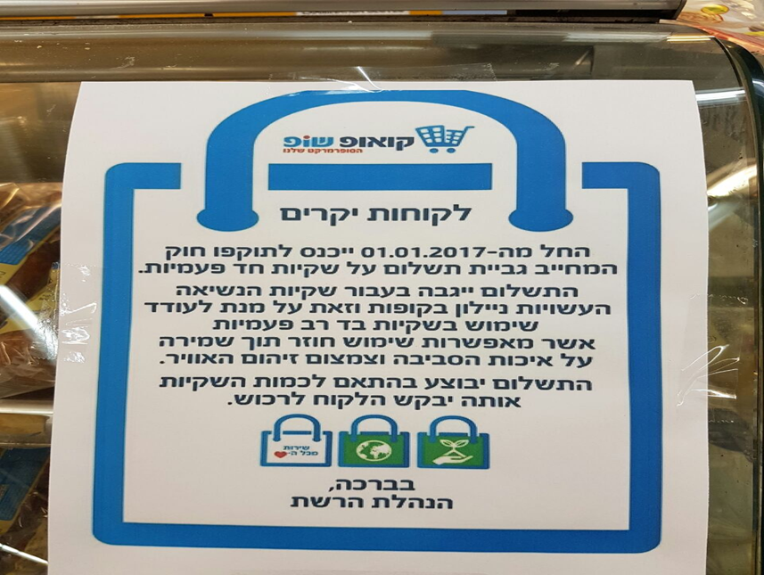
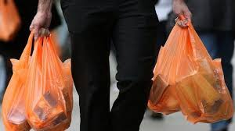
https://youtu.be/97B2MCBcH1I

Slide 4
הַחֹק לְצִמְצוּם הַשִּׁמּוּשׁ בַּשַּׂקִּיּוֹת נְשִׂיאָה חַד–פַּעֲמִיּוֹת מִפְּלַסְטִיק, אוֹסֵר עַל חֲלֻקָּה בְּחִנָּם שֶׁל שַׂקִּיּוֹת נְשִׂיאָהּ חַד-פַּעֲמִיּוֹת בְּרִשְׁתוֹת הַשִּׁוּוּק הַגְּדוֹלוֹת. בְּנוֹסָף, נִקְבַּע הֶטֵּל עַל כָּל שַׂקִּית הַנִּמְכֶּרֶת בִּסְכוּם מִינִימָלִי שֶׁל 10 אַגְּ'.

Slide 5
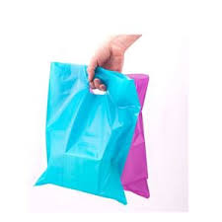
נִזְקֵי הַשִּׁמּוּשׁ בְּשַׂקִּיּוֹת הַפְּלַסְטִיק :
מֶשֶׁךְ הִתְכַּלּוּת הַפְּלַסְטִיק בַּטֶּבַע הִנּוֹ כְּ-500 שָׁנָה. וְגַם אָז אֵינוֹ מִתְכַּלֶּה לַחֲלוּטִין.
פְּסֹלֶת שַׂקִּיּוֹת הַפְּלַסְטִיק מִצְטַבֶּרֶת לְאֹרֶךְ שָׁנִים בְּעָיָה שֶׁהוֹלֶכֶת וּמַחֲרִיפָה.
גַּם כַּאֲשֶׁר מִתְפָּרֶקֶת שַׂקִּית פְּלַסְטִיק נוֹצְרִים חֶלְקִיקִים רְעִילִים הַמְּזַהֲמִים אֶת הַקַּרְקַע וְאֶת מְקוֹרוֹת הַמַּיִם וּפוֹגְעִים בִּבְנֵי הָאָדָם וּבְבַעֲלֵי הַחַיִּים.

Slide 6
אָז ...
לְאָן מַגִּיעוֹת הַשַּׂקִּיּוֹת?

Slide 7
עוֹלָם חָנוּק
https://youtu.be/FKAVlPD1e5I

Slide 8
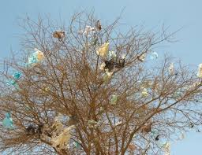
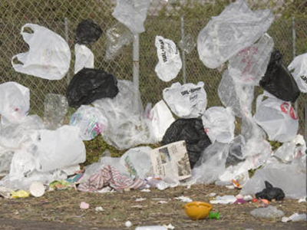
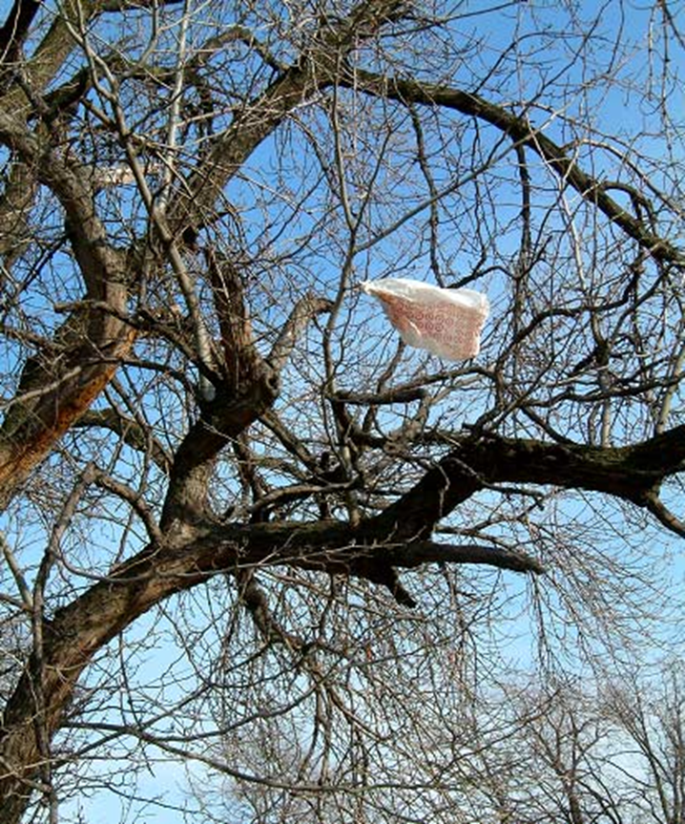
הֵן מִתְעוֹפְפוֹת...

Slide 9
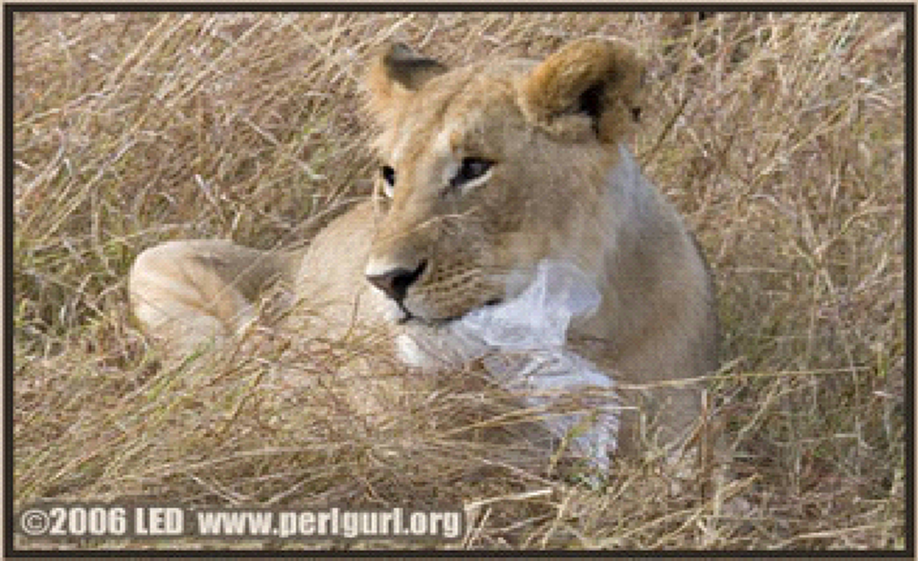
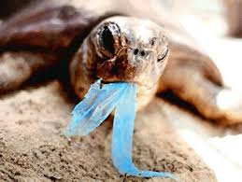
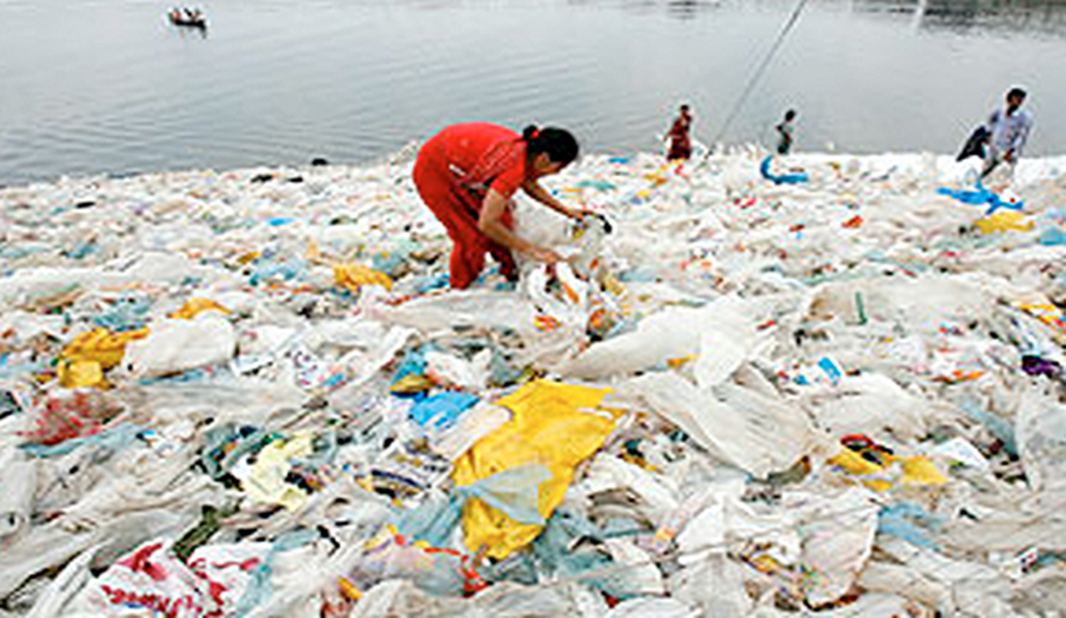
......וּמַגִּיעוֹת לִמְקוֹמוֹת שׁוֹנִים עַל פְּנֵי כַּדּוּר הָאָרֶץ

Slide 10
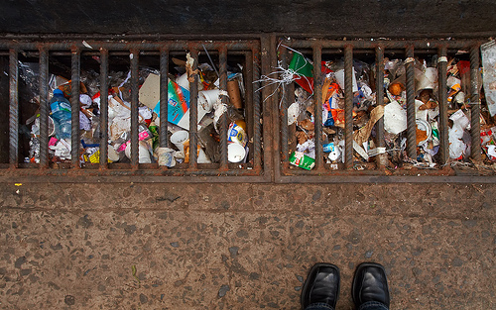
שַׂקִּיּוֹת מוֹצְאוֹת דַּרְכָּן גַּם
לְצִנּוֹרוֹת נִקּוּז וּבִיּוּב

Slide 11
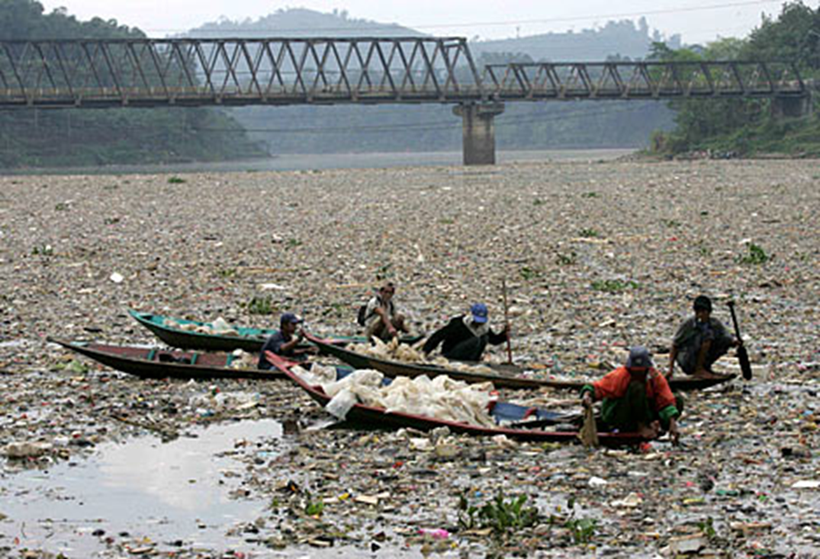
וְכָךְ מְזַהֲמוֹת אֶת מַאַגְרֵי המַיִם וְאֶת הַקַּרְקָעוֹת

Slide 12
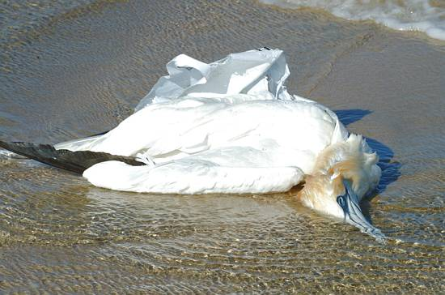
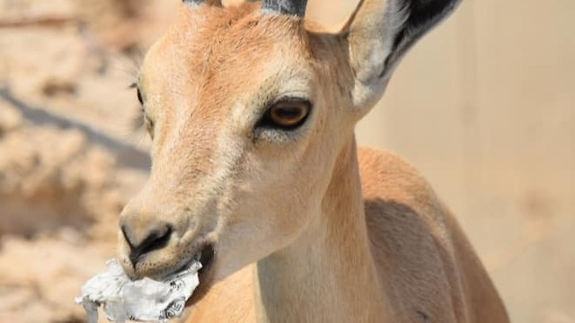
בַּעֲלֵי חַיִּים בַּיָּם וּבַיַּבָּשָׁה מִסְתַּבְּכִים בַּשַּׂקִּיּוֹת וּמֵתִים

Slide 13
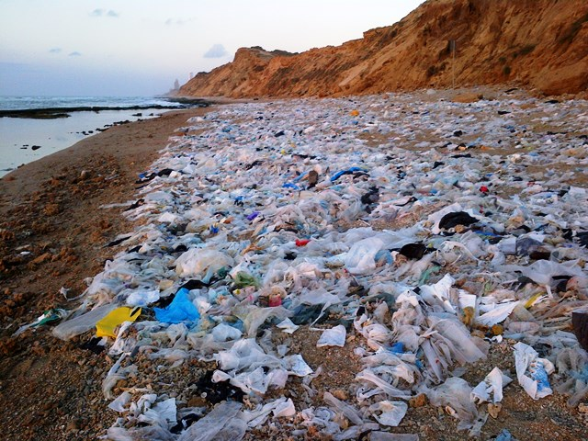
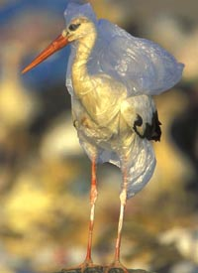
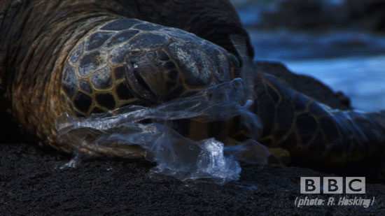

Slide 14

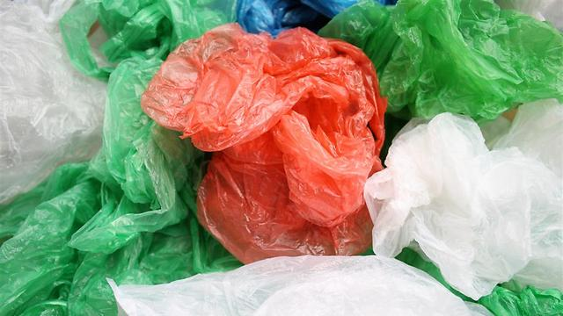
מִחְזוּר שַׂקִּיּוֹת פְּלַסְטִיק יָקָר מְאוֹד

Slide 15
https://youtu.be/gDJJBFLUpM0
לָחֲצוּ לִרְאוֹת מָה שֶׁפְּלַסְטִיק עוֹשֶׂה לְבַעֲלֵי הַחַיִּים הַיַּמִּיִּים

Slide 16
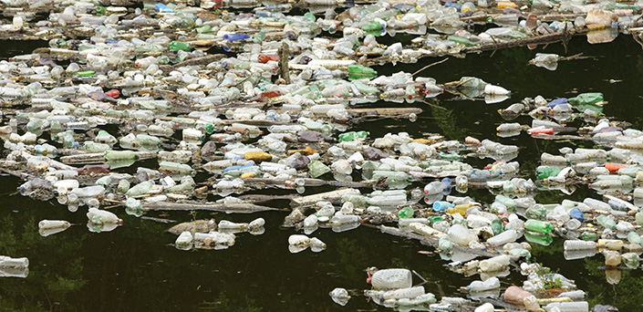
קָשֶׁה לְדַמְיֵן אֶת חַיֵּינוּ בְּלִי פְּלַסְטִיק, אַךְ אִם נַמְשִׁיךְ לַעֲשׂוֹת בּוֹ שִׁמּוּשׁ כְּמוֹ הַיּוֹם, בְּקָרוֹב מְאוֹד לֹא נוּכַל לְדַמְיֵן אֶת הָעוֹלָם שֶׁלָּנוּ מַמְשִׁיךְ לְהִתְקַיֵּם בְּנוֹכְחוּתוֹ.
https://youtu.be/mrJrPmYwWpc
Notes:
שקיות הפלסטיק ובקבוקי הפלסטיק מזהמים את הסביבה כנראה שלא נוכל להפסיק ולהשתמש בהם בכלל אבל אפשר לנסות לצמצם את השימוש בהם ועשות בהם שימוש חוזר.

Slide 17
אָז מָה עוֹשִׂים?

Slide 18
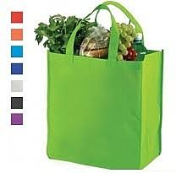
בּוֹאוּ יַחַד נַעֲשָׂה מַשֶּׁהוּ דְּרַסְטִי...
נַגִּיד לֹא!!! לְשַׂקִּיּוֹת פְּלַסְטִיק

Slide 19
קִשּׁוּר לַסִּרְטוֹן הַדְרָכָה לַהֲכָנַת תִּיק רַב פַּעֲמִי מֵחֻלְצַת טְרִיקוֹ
מֻזְמָנִים לְהַפְחִית בְּשִׁמּוּשׁ בְּשַׂקִּיּוֹת פְּלַסְטִיק וּלְהָכִין תִּיק שֶׁיְּשַׁמֵּשׁ אֶתְכֶם לִנְשִׂיאַת הַתּוֹצֶרֶת מֵהַחַוָּה הַחַקְלָאִית. נִשְׂמַח אִם תָּכִינוּ יוֹתֵר מִתִּיק אֶחָד עַל מְנַת לִיצֹר מַאֲגַר תִּיקִים רַב פַּעֲמַיִם לְשִׁמּוּשׁ הַתַּלְמִידִים בַּחַוָּה, תּוֹדָה!
https://youtu.be/vB77icXAsng

